Slide 1
Формирование мотивации к обучению учащихся через внеурочную деятельность, формирование здорового образа жизни.
«Интерес к учению появляется только тогда,
когда есть вдохновение, рождающееся от успеха».
В.А. Сухомлинский

Slide 2
Мотивация – это ключ к успеху в учебе. Школьника нельзя успешно учить, если он относится к учению и знаниям равнодушно, без интереса и, не осознавая потребности к ним. Поэтому перед школой стоит задача по формированию и развитию у ребёнка положительной мотивации к учебной деятельности с целью повышения эффективности учебного процесса.

Slide 3
Внеурочная деятельность является составной частью учебно-воспитательного процесса и одной из форм организации свободного времени учащихся. Она повышает активность и работоспособность детей, способствует психологической разрядке, снятию стрессовых ситуаций, а значит эффективности обучения.

Slide 4
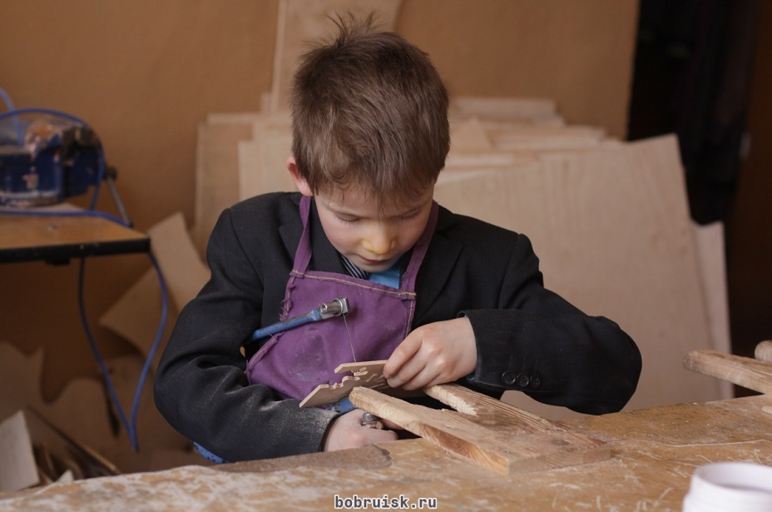
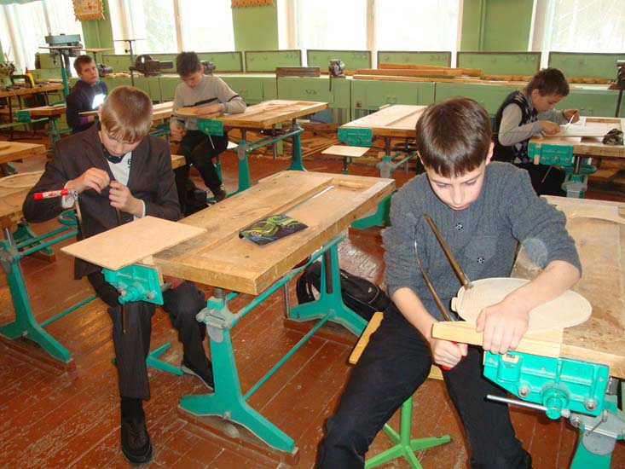
Внеурочная деятельность представлена мною кружком «Техническое творчество».
В процессе деятельности кружка происходит: развитие интеллектуальных способностей учащихся, их потребности к познанию; развитие самостоятельности и творческой активности учащихся. На занятиях кружка ребята учатся решать конкретные задачи, приобретают новые умения и навыки, а также учатся применять полученные на уроках технологии знания.

Slide 5
Технология здорового образа жизни – это система мер по охране и укреплению здоровья учащихся, а также формирование ценного отношения к своему здоровью.

Slide 6
Используя технологии здорового образа жизни, ставлю перед собой следующие цели и задачи:
сформировать у него необходимые знания, умения, навыки по здоровому образу жизни
обеспечить школьнику возможность сохранения здоровья за период обучения в школе
научить использовать полученные знания в повседневной жизни.

Slide 7
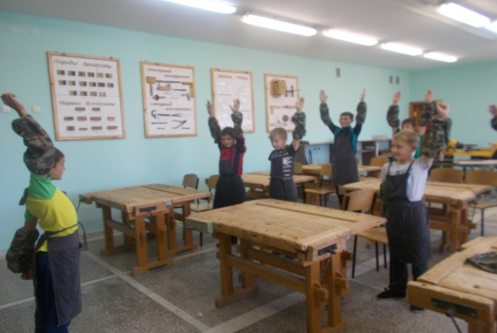
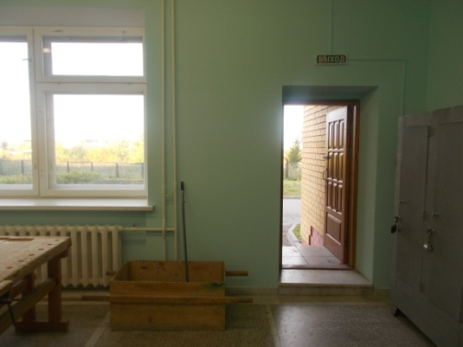
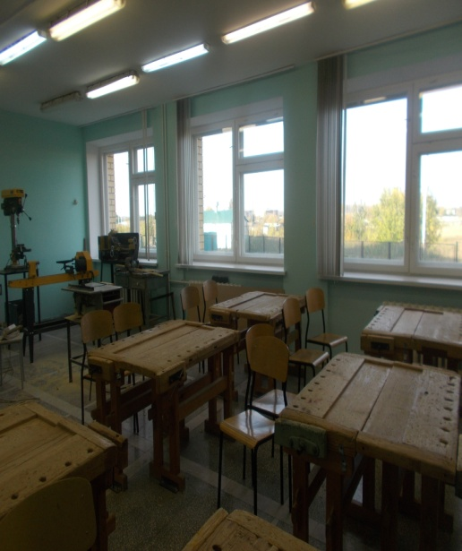
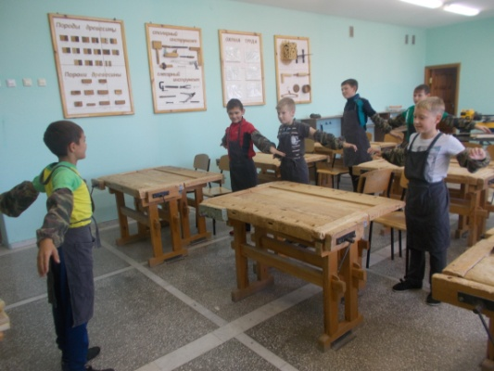
Формируется здоровый образ жизни.
мероприятия по профилактике утомления, нарушения осанки (физкультминутки), введена система разминок для глаз.
нормирование домашних заданий, для недопущения перегрузок.
поддерживается воздушно-тепловой режим (кабинет регулярно проветривается)
Соблюдается достаточный уровень освещенности, чтобы снизить нагрузку на глаза.
Выдается спец. одежда (согласно правилам по охране труда)

